Slide 1
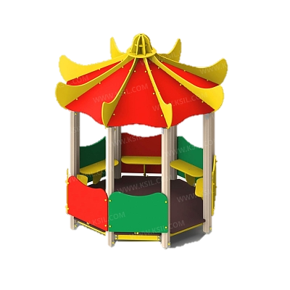
Мобильный пункт
Цель: организация психолого – педагогического сопровождения специалистами ДОУ (педагогом – психологом, учителем – логопедом, социальным педагогом, музыкальным руководителем) воспитанников и их родителей (законных представителей) вне помещения ДОУ (на улице)
Задачи:
- организация и проведение индивидуальных и подгрупповых развивающих занятия с воспитанниками ДОУ (без отрыва от прогулки);
- оказание консультативной помощи родителям (законным представителям) вне помещения ДОУ;
- сопровождение специалистами семей детей, не посещающих ДОУ.
Девиз: «Ближе к детям,
доступнее родителям!»

